Slide 1
Java语言程序设计
主讲：陆亚萍
计算机学院
Tel: 83591723(O)
E-mail:yplu@cumt.edu.cn

Slide 2
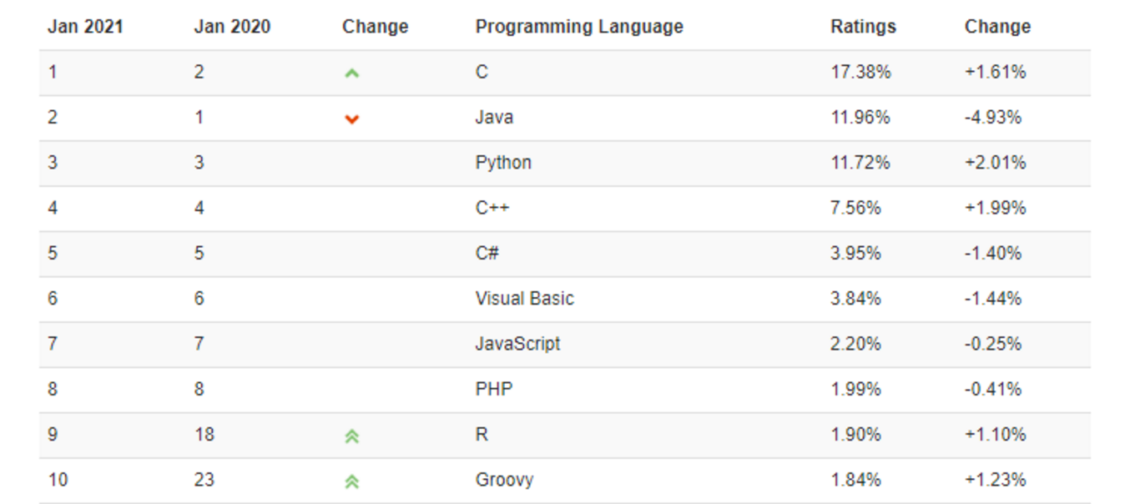
程序设计语言和平台的选择
C
C++
Java
C#
Pascal
python
Notes:
世界语言排行榜TIOBE

Slide 3
程序设计语言和平台的选择
高速应用开发
Java平台: 标准多, 但开放性好
.NET平台: 标准单一, 但封闭

Slide 4
规划你的Java开发之路
项目/测试
CruiseControl
JUnit
TestNG
安全
Acegi
CAS
kasai
开源
数据库
Oracle
SQL Server
MySql
Java SE
Java EE
Java ME
JSP
Servelet
Applet
SPring
Hibernate
Struts
Tapestry
JSF
Ajax JNDI
JMX JMS
JDBC Jmail
JDOM SAX
架构
应用
IDE
JBuilder
Eclipse
JCreator
JDK
JBoss
webSphere
商业
环境
Tomcat
webLogic
语言
Java
+JavaScript+HTML+JSP
xml
CSS

Slide 5
规划你的Java开发之路
首先，要有如下品质
要脚踏实地,快餐式的学习不可取
多实践,快实践
万不得已才请教别人
多参考代码，多看好书

Slide 6
规划你的Java开发之路
其次，找寻学习软件开发的一般路线
A．基础理论知识
B．一门编程语言
C．一种方法学或者说思想
D．一种关系型数据库
E．一种提高生产率的IDE集成开发环境
F．一种UML建模工具
G．一种软件过程
H．项目管理、体系结构、框架知识
正确的路线应该是：B→C→E→F→G→H

Slide 7
课程目的
Java语言是发展最快、使用最广泛的一门程序设计语言。Java程序设计是面向对象程序设计的一门入门课程，本课程的目标如下：
掌握面向对象程序设计的基本概念
掌握Java语言的基本语法规则，能够使用Java
语言进行基本的面向对象程序设计，并养成良好的编程风格。
掌握Java语言的异常处理、输入输出、图形用户界面、多线程和网络程序设计等编程技术，为进一步学习Java的高级编程打下基础

Slide 8
课程内容
一、Java语言基础知识
Java语言概述
Java开发环境
Java语言基本语法
面向对象（初、高级）

Slide 9
课程内容
二、Java语言基本API
异常处理
Java常用类
Java I/O系统
Java多线程
JDBC技术

Slide 10
课程内容
三、Java基本应用编程
图形界面编程
小应用程序Applet
Java网络编程

Slide 11



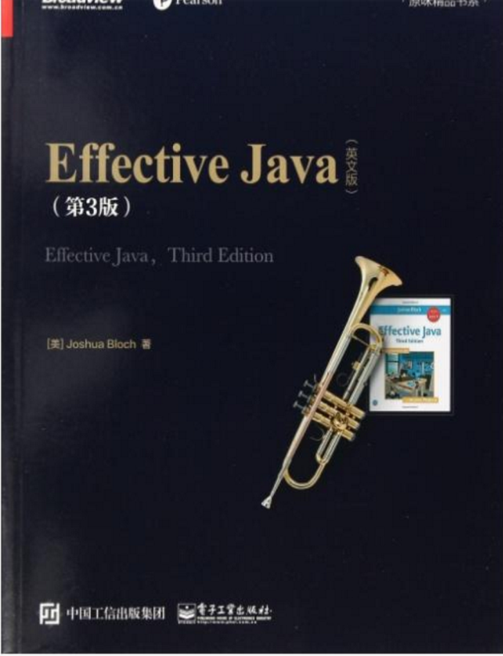
Java入门参考书
1、《Head First Java》
2、《Java核心技术卷I:基础知识（第10版）》
3、 《Effective Java》

Slide 12





Java高级参考书
1、《Java编程思想》
2、《Java并发实践》
3、 《Java核心技术 卷II:高级特性(原书第10版) 》
4、《Java Performance》

Slide 13

Java课程教材（不指定）
课程教材：《Java程序设计简明教程》，李永杰

Slide 14
课程要求
掌握好一门语言
考核:闭卷考试

Slide 15
本课程考核要求
笔试成绩占70%
平时成绩占30%
考勤点名10%（至少5次）
课堂考查20%（4次，每次5分）

Slide 16
注意事项
从以下公共邮箱下载课件和往年实验题目，实验题目必须在课后上机编写和调试，这些题目的实践对于掌握课堂讲解内容和期末考试非常重要！！！
operating2021@126.com
密码：operating_2021

